Slide 1
Портфолио молодого педагога МАДОУ «Детский сад №6 «Буратино»
Ханты-Мансийский автономный округ – Югра, город Мегион

Slide 2
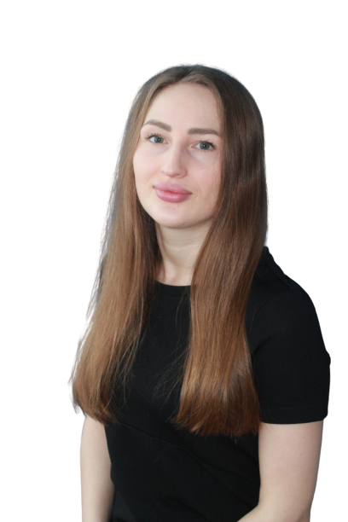
Моисеева Мария Ивановна
Образование:
АОУ ВО города Москвы «Московский городской педагогический университет»
Квалификация:
Бакалавр
Направление подготовки:
Педагогическое образование
Педагогический стаж: 5 лет
Занимаемая должность: воспитатель

Slide 3
Контактная информация педагога
Личный сайт педагога:
https://nsportal.ru/moiseeva-mariya-ivanovna
Страница на официальном сайте образовательной организации:
https://buratino6.nubex.ru/roditeljam/13341/18647 /
Данные об образовательной организации
Почтовый адрес: 628684, Ханты-Мансийский автономный округ - Югра, город Мегион, ул. Заречная 16/4
e-mail: buratino6@bk.ru

Slide 4
Развитие профессиональных компетенций
Курсы повышения квалификации
Самообразование
Воспитание дошкольника на социокультурном опыте в процессе реализации программы Истоки (город Сургут, 2019 год)
Дошкольное образование и специфика реализации программ дошкольного образования во взаимосвязи с обновлённым ФГОС-21 начального и общего образования (город Брянск, 2022 год)
STEAM-технологии. Развитие творчества у старших дошкольников через математическое образование

Slide 5
Участие в методических мероприятиях
Семинар-практикум «Развитие математических способностей посредством головоломок»
Семинар-практикум «Развитие конструктивных навыков и умений у детей дошкольного возраста посредством LEGO-конструирования»
Круглый стол «Математическое образование детей посредством дидактического материала Дары Фребеля»
Консультация «Сенсорное развитие детей младшего дошкольного возраста через дидактические игры»

Slide 6
Результаты педагогической деятельности
По итогам работы в 2021-2022 учебном году можно сделать вывод, все дети освоили основную образовательную программу дошкольного образования и в достаточной мере владеют навыками и умения для успешного обучения в школе

Slide 7
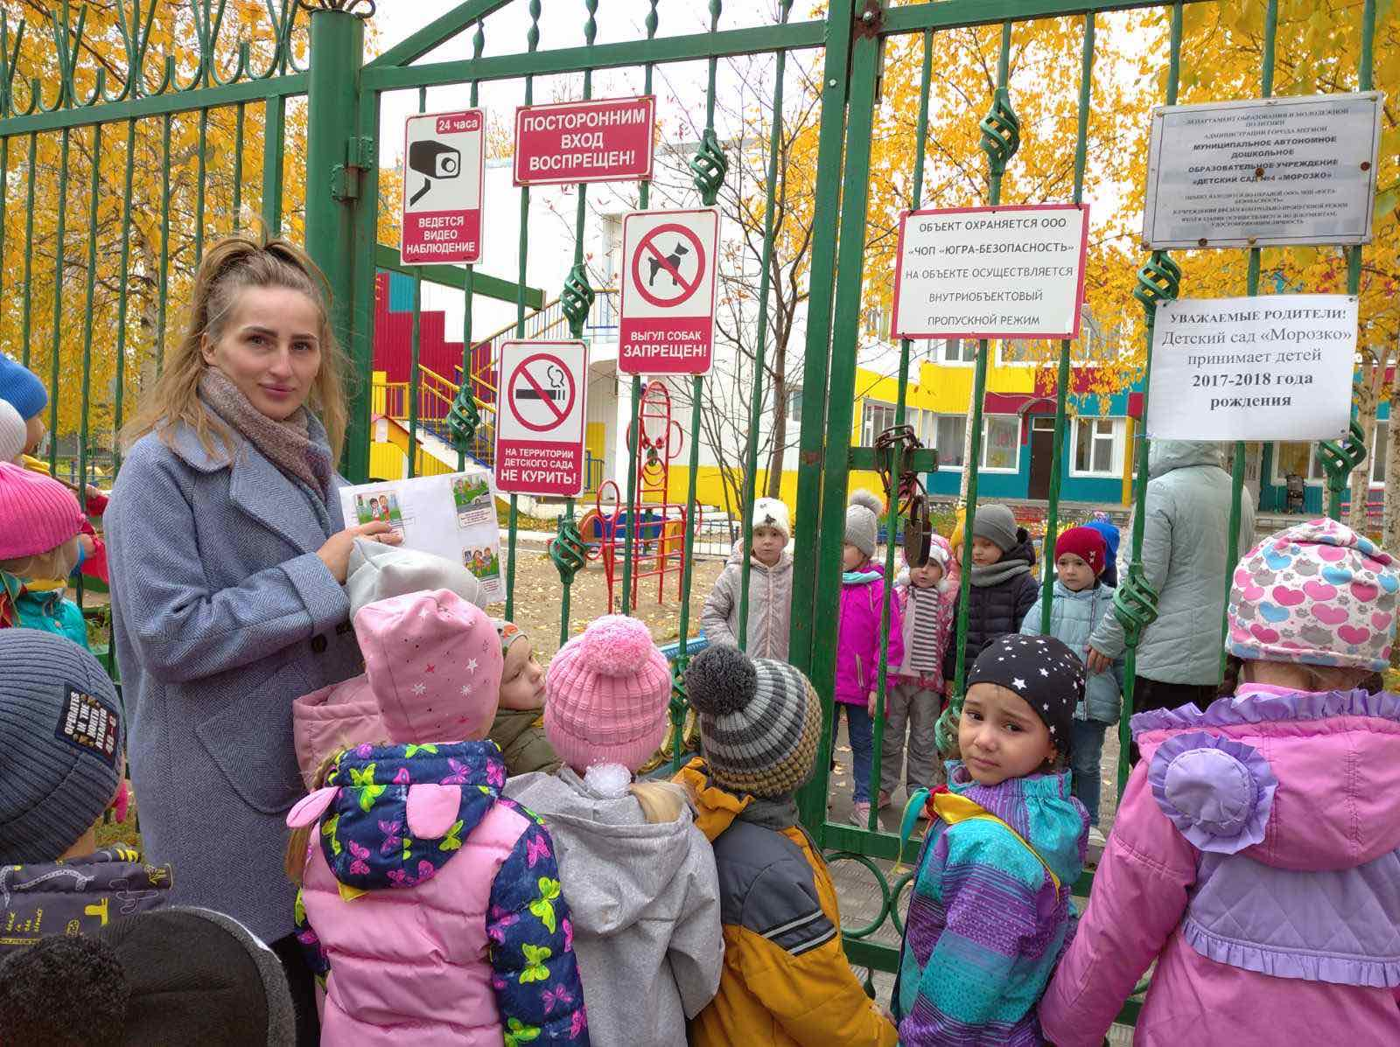
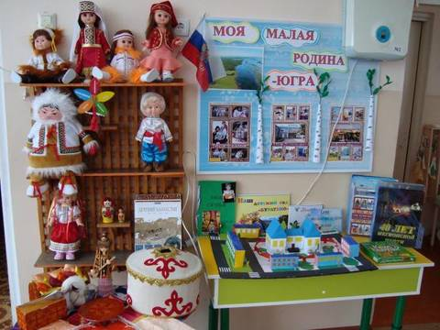
Методические разработки педагога
https://nsportal.ru/moiseeva-mariya-ivanovna

Slide 8
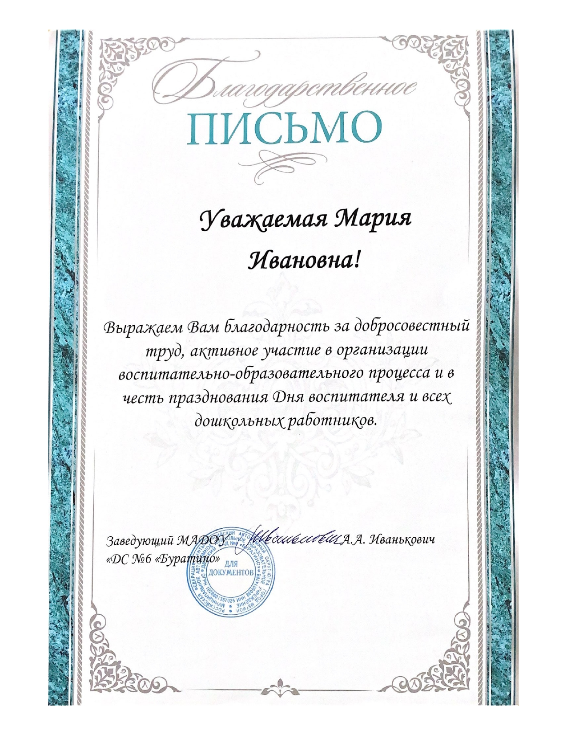
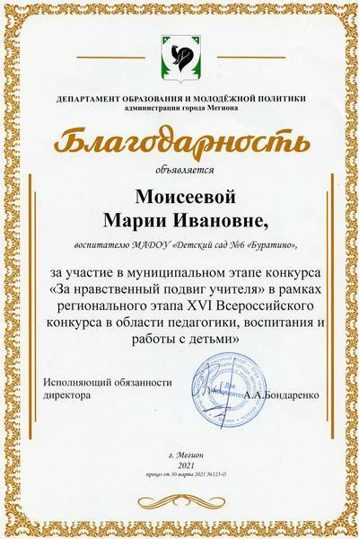
Достижения педагога
2020 год
2021 год

Slide 9
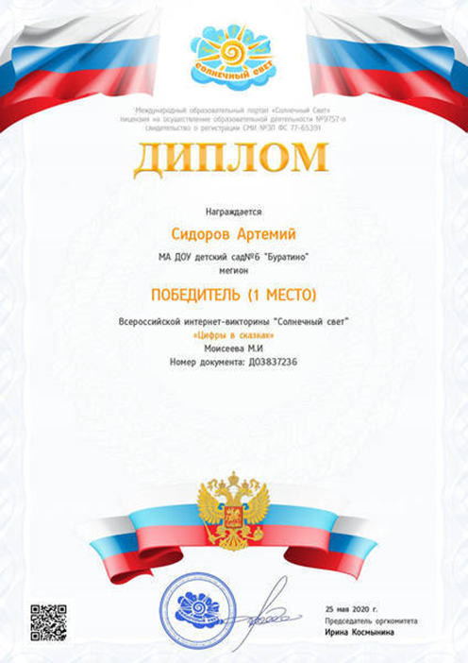
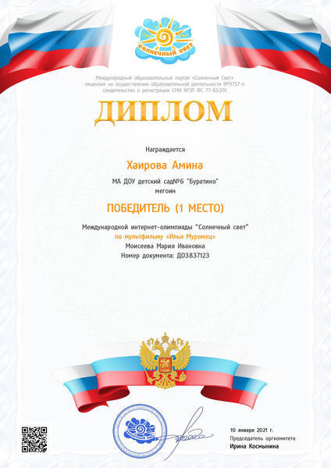
Достижения воспитанников
Самая большая радость для учителя, когда похвалят его ученика (Шарлотта Бронте)

Slide 10
Достижения воспитанников
Вся гордость учителя в учениках в росте посеянных им семян. (Д.И.Менделеев)

Slide 11
Учитель работает над самой ответственной задачей — он формирует человека. Педагог — это инженер человеческих душ.
― М.И.Калинин

Slide 12
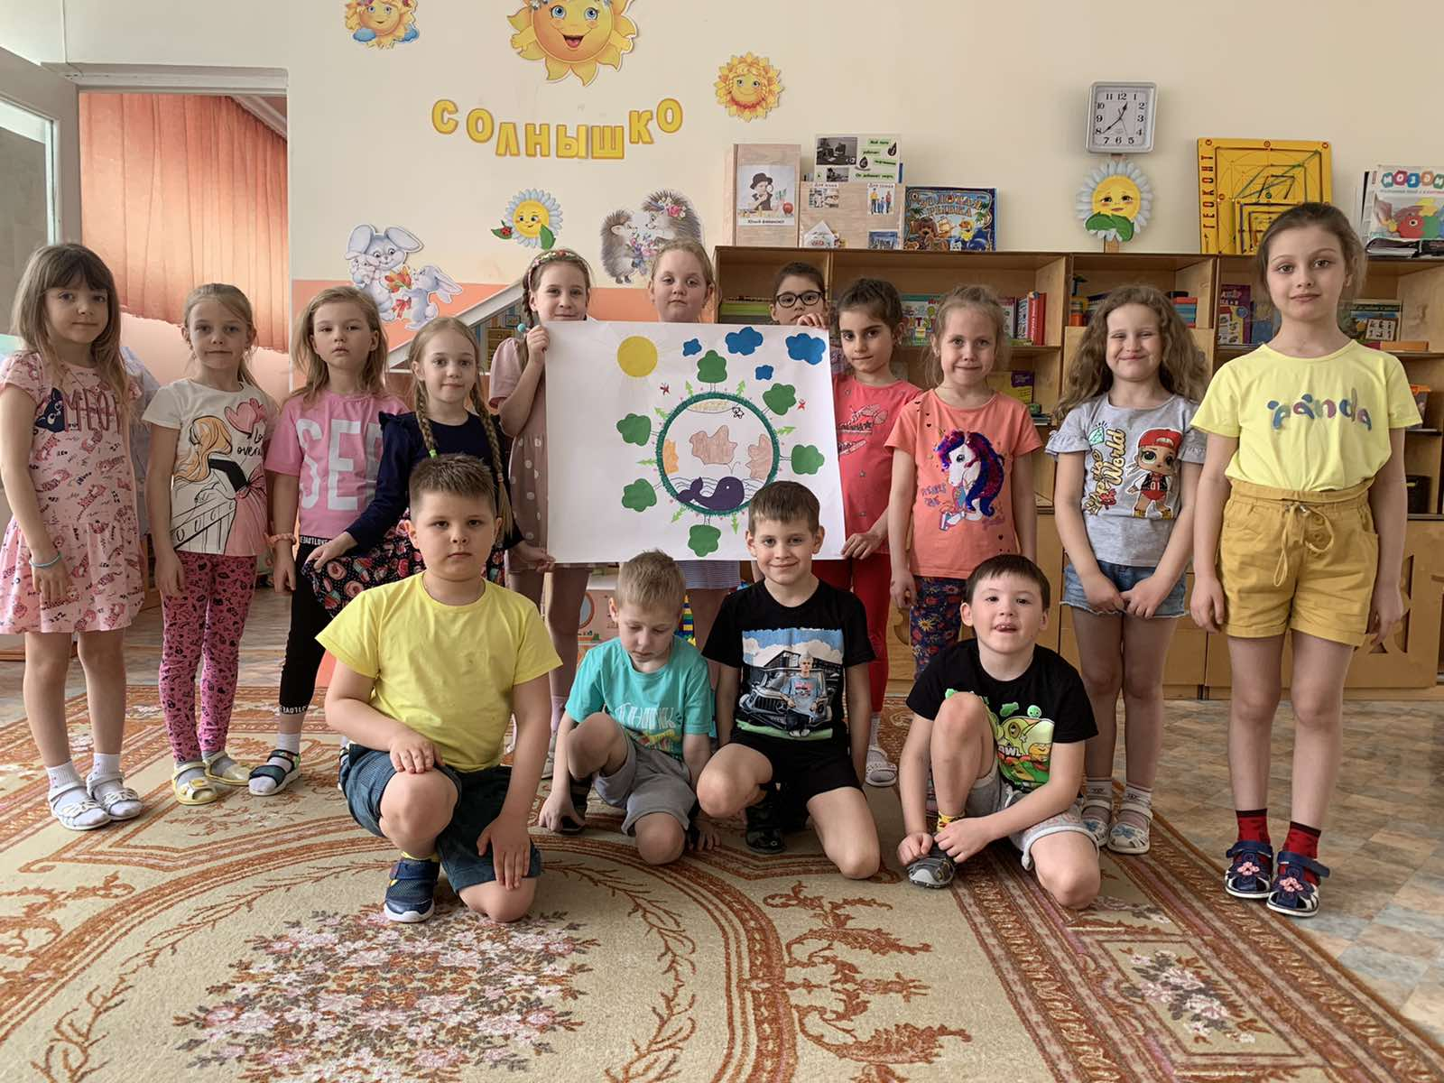
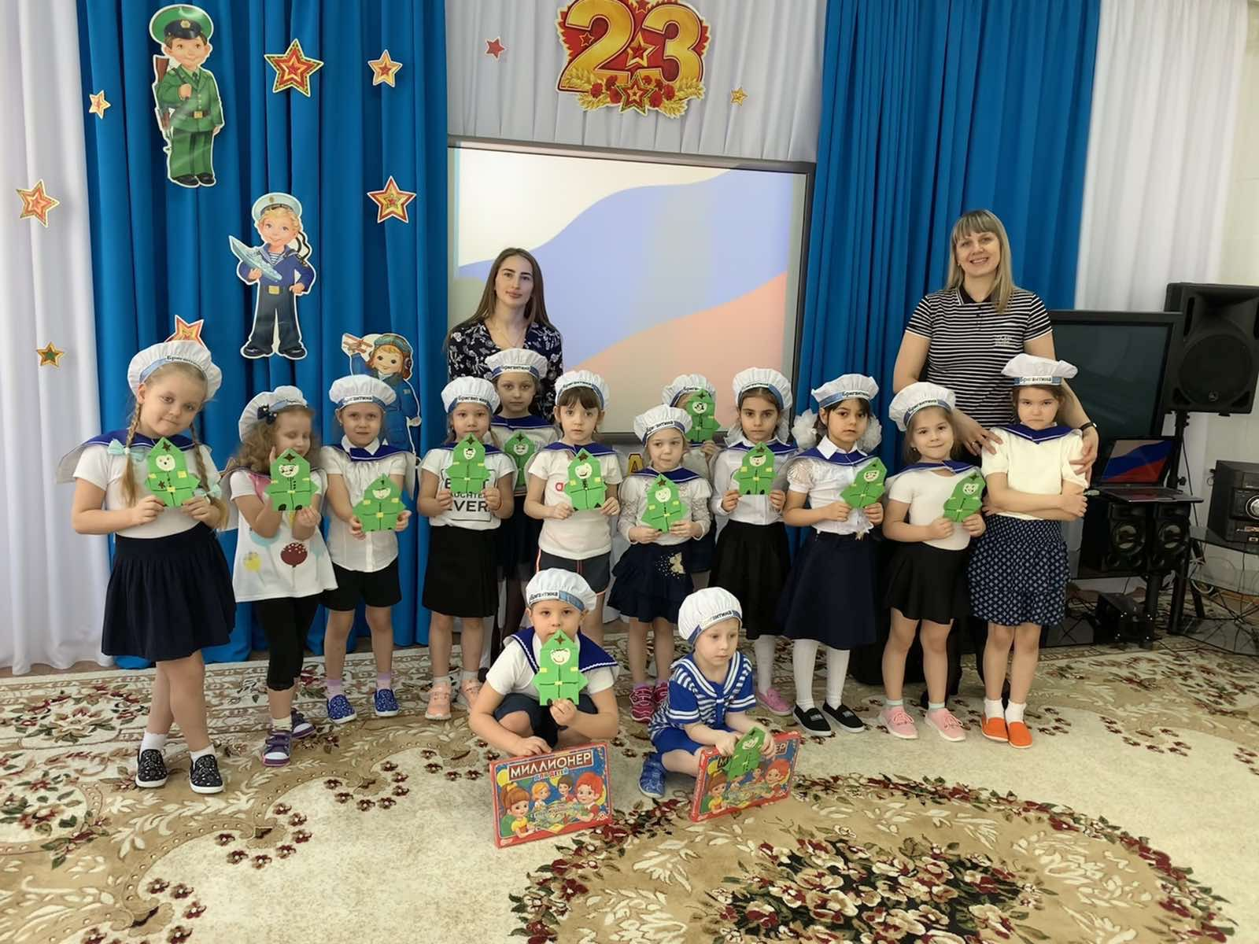
Тематические мероприятия для детей и родителей

Slide 13
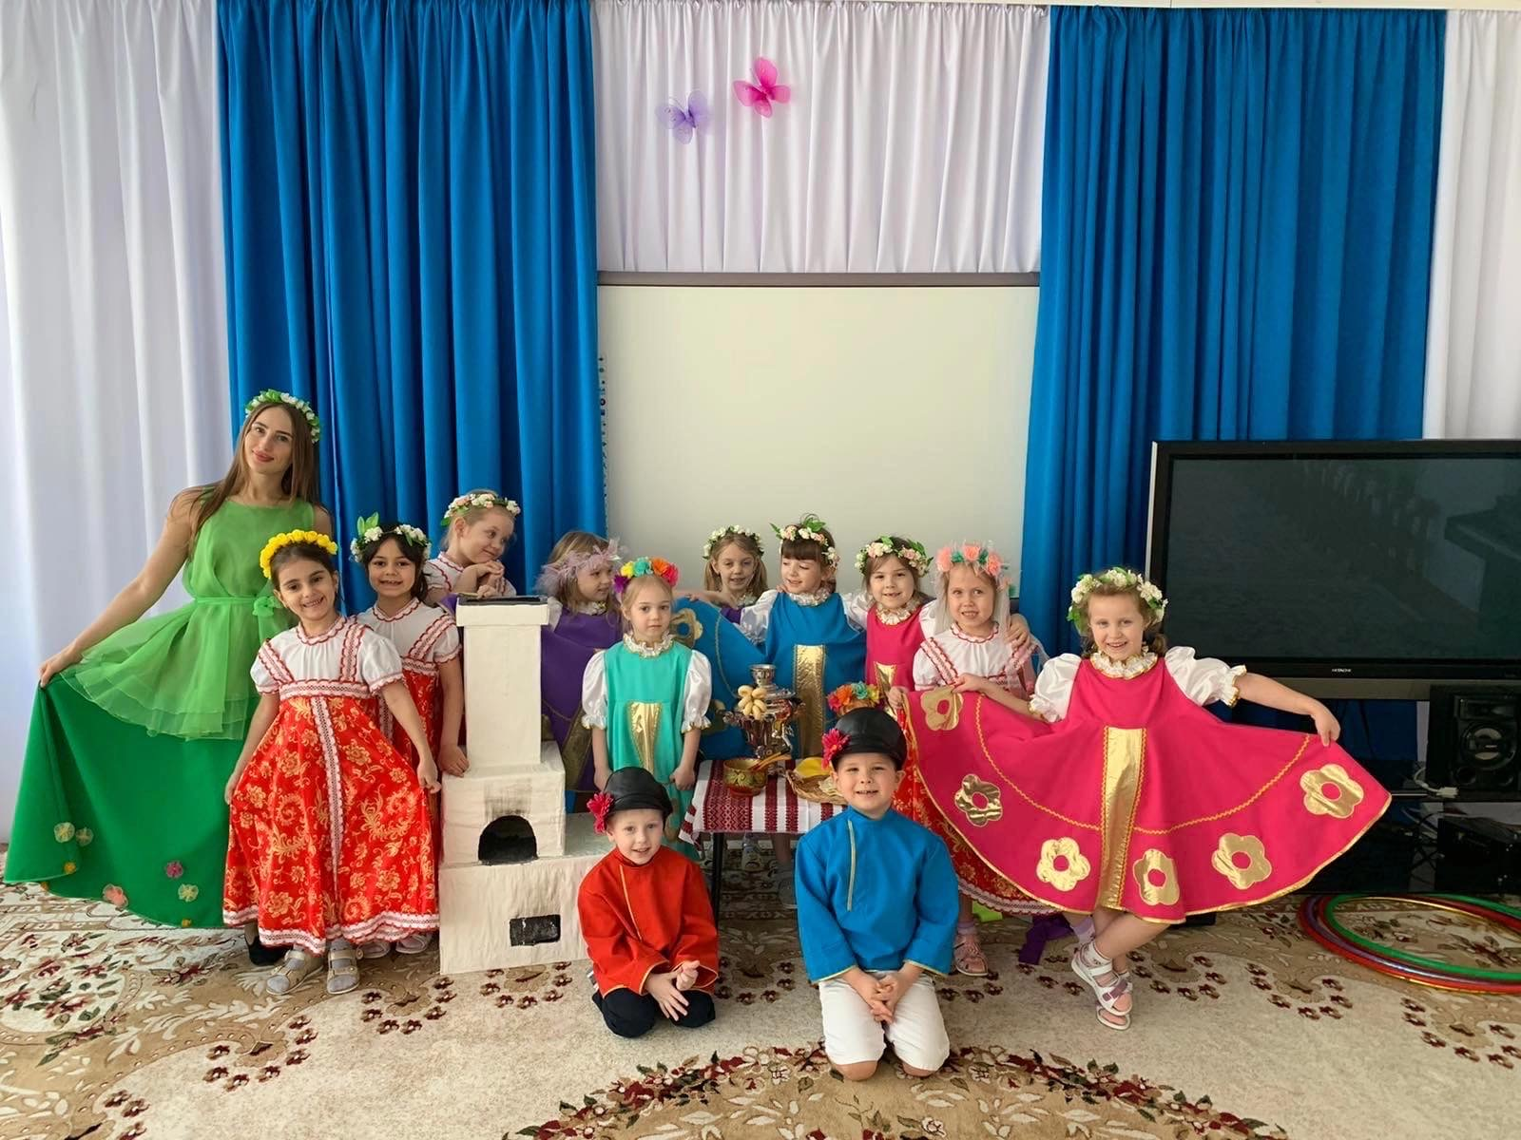
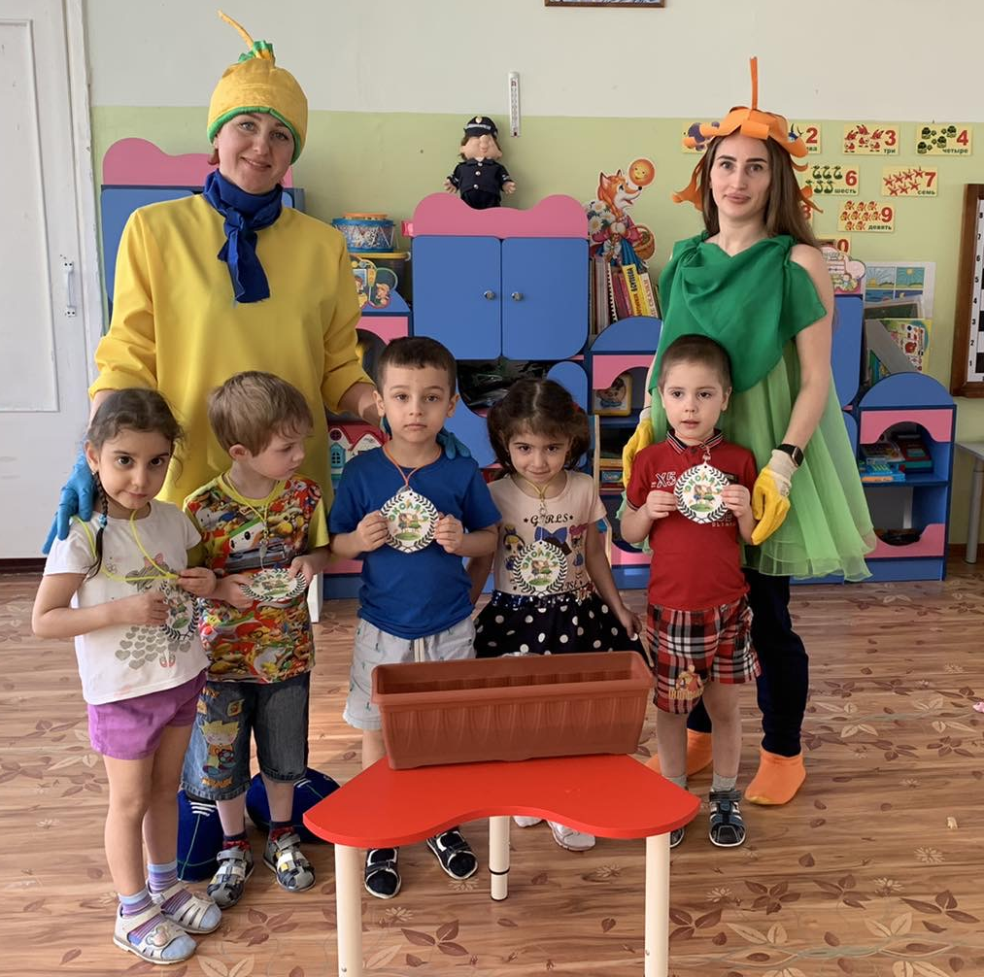

Slide 14
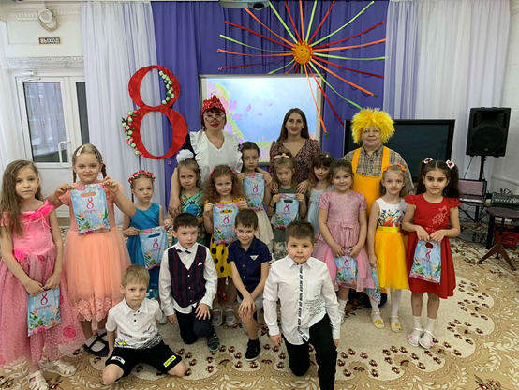
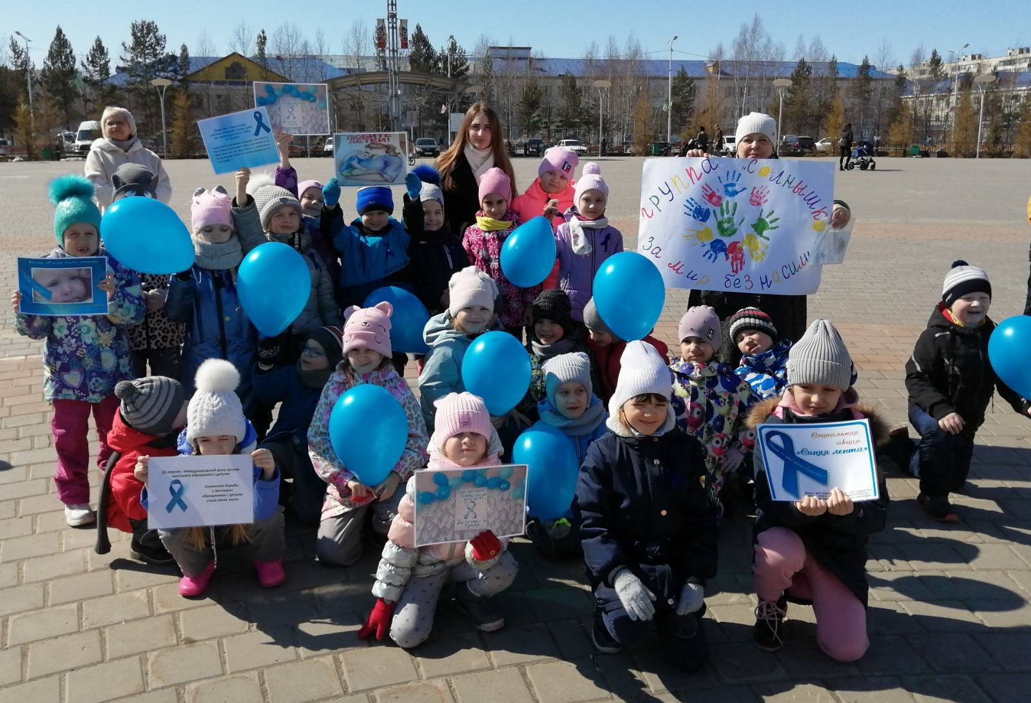

Slide 15
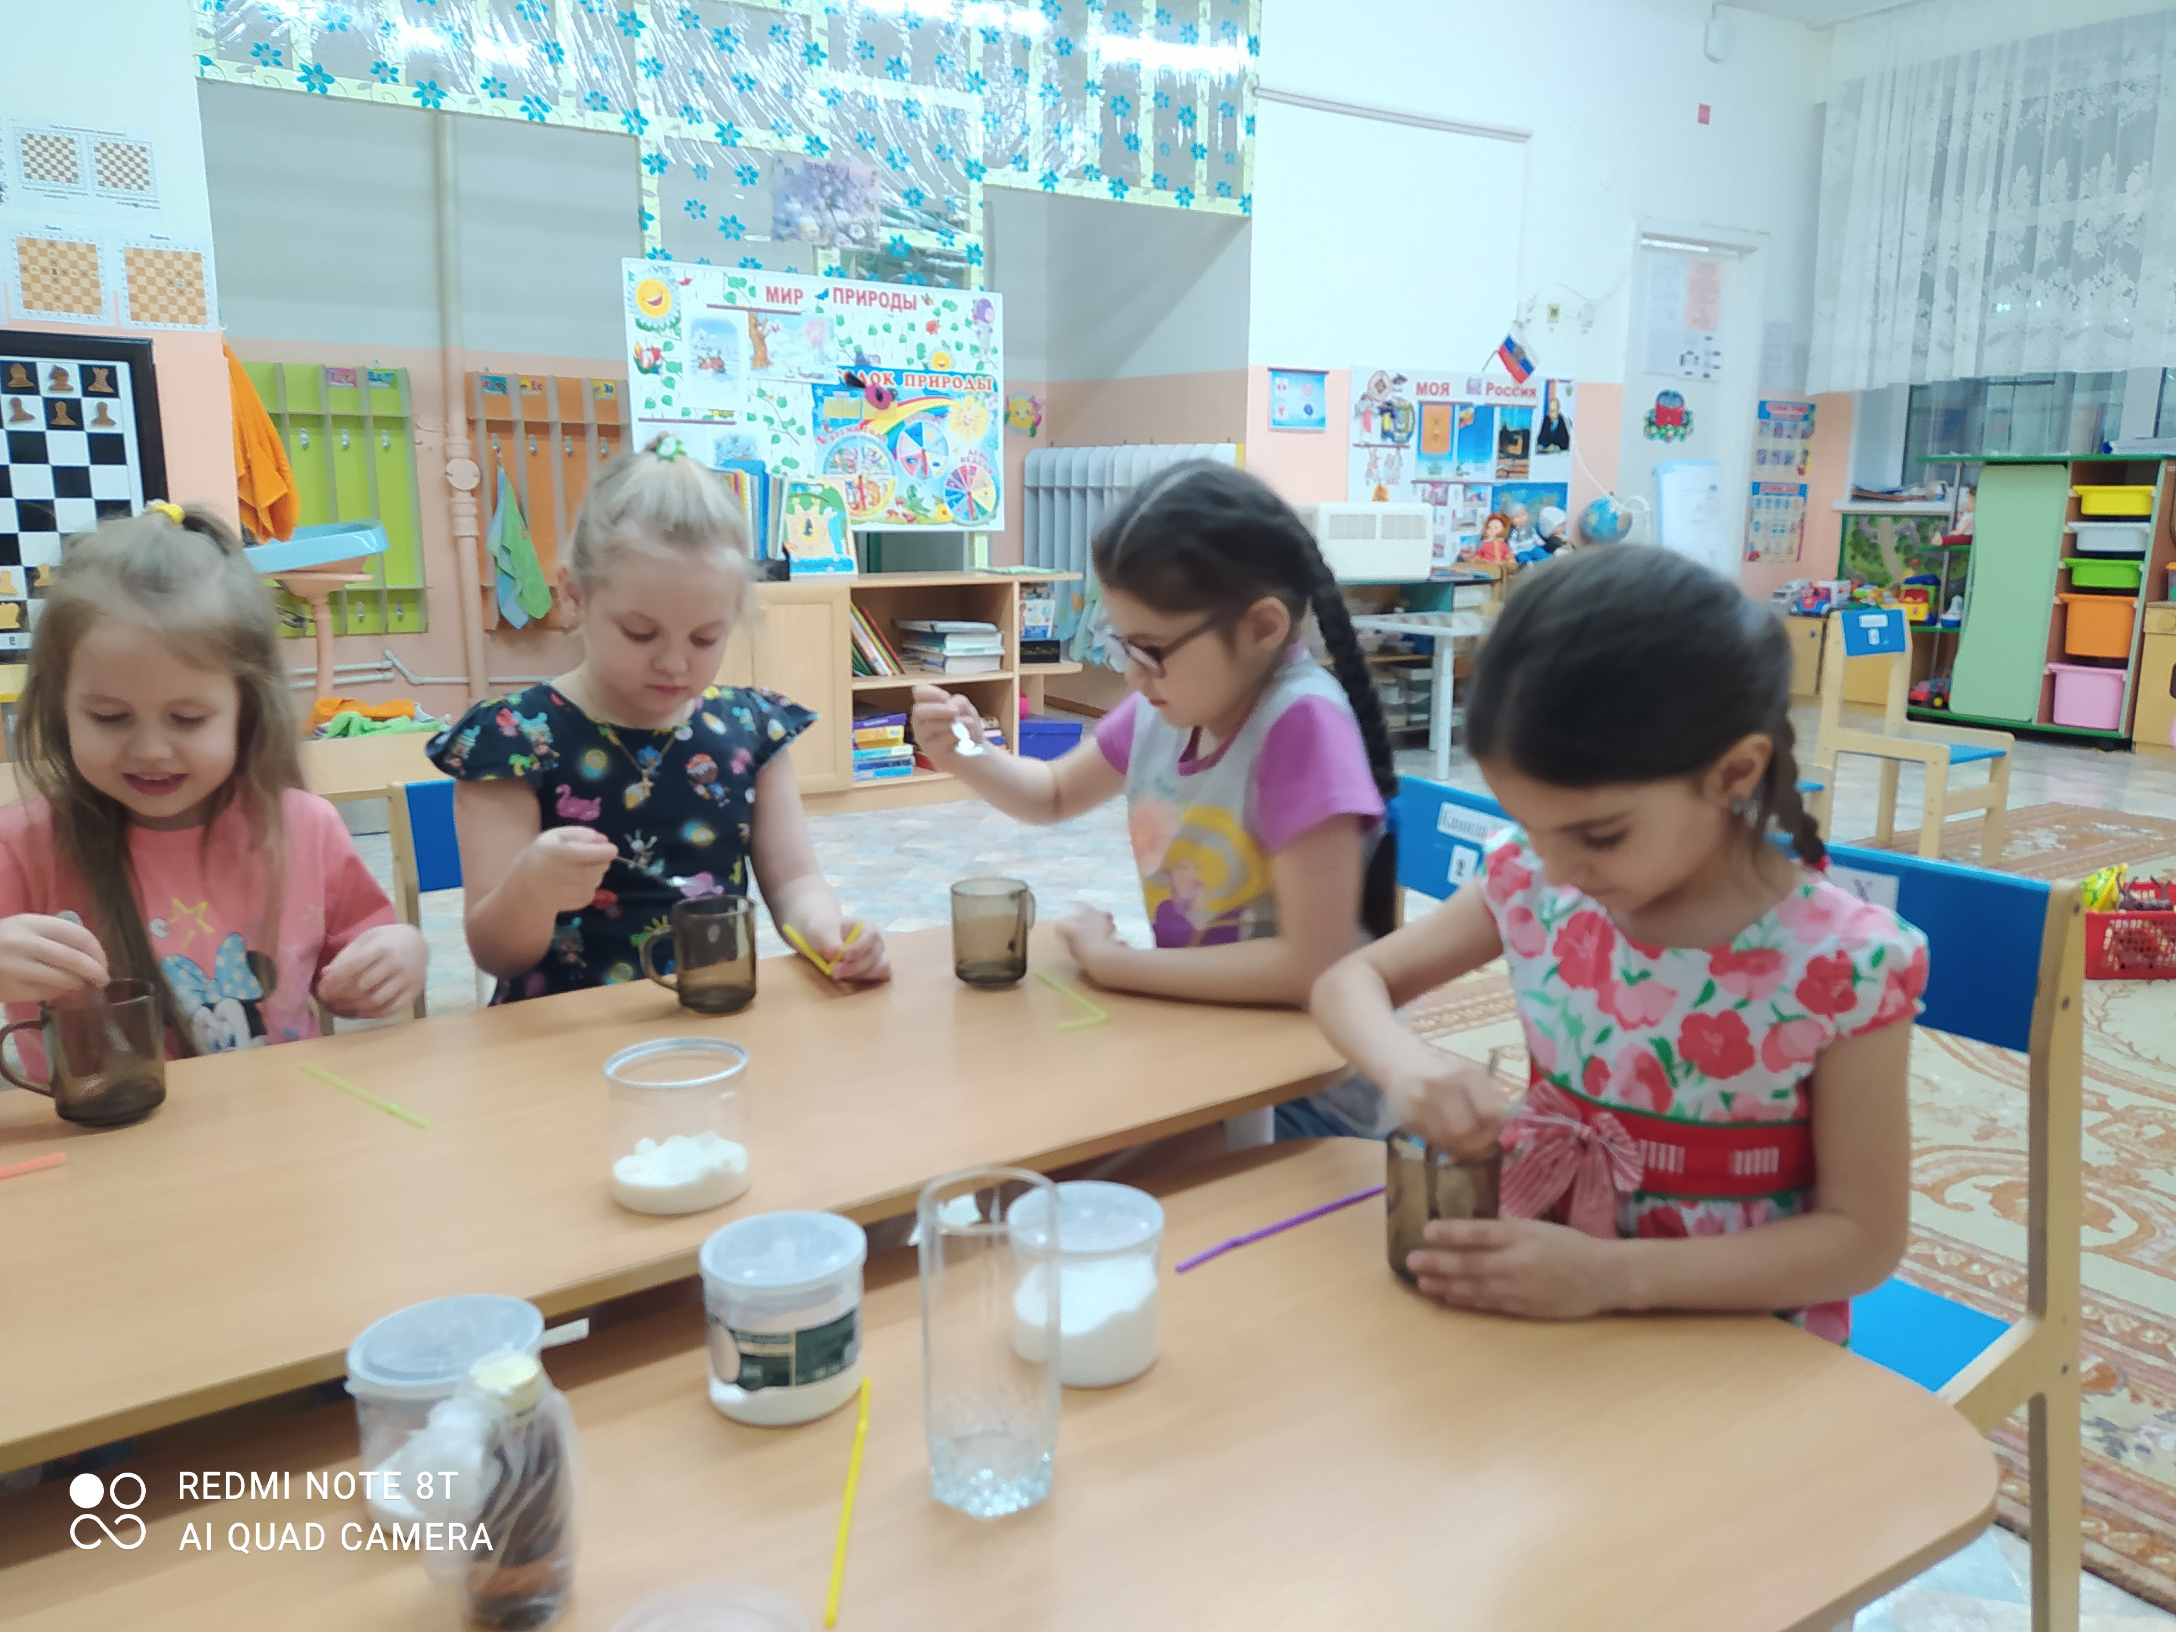
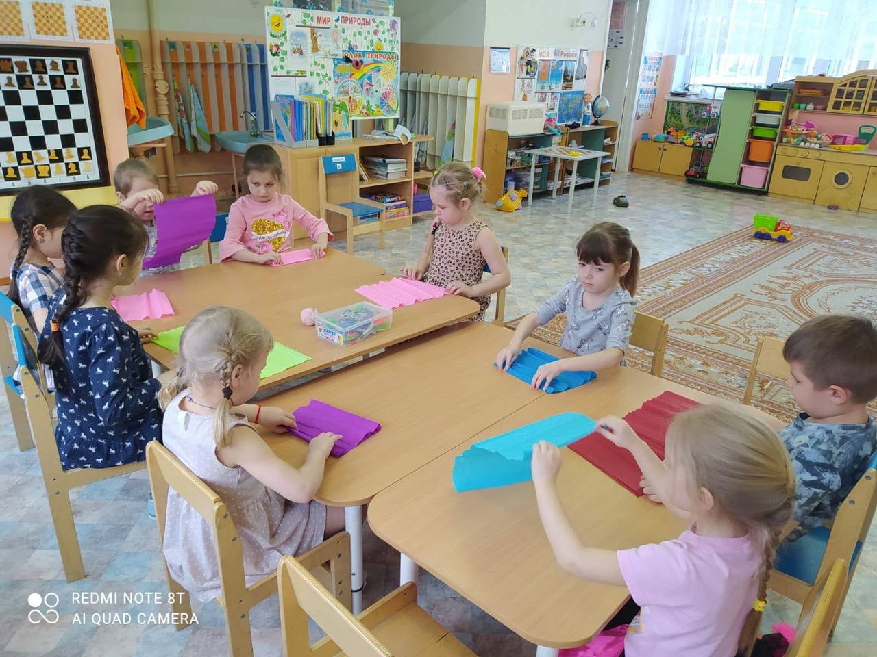
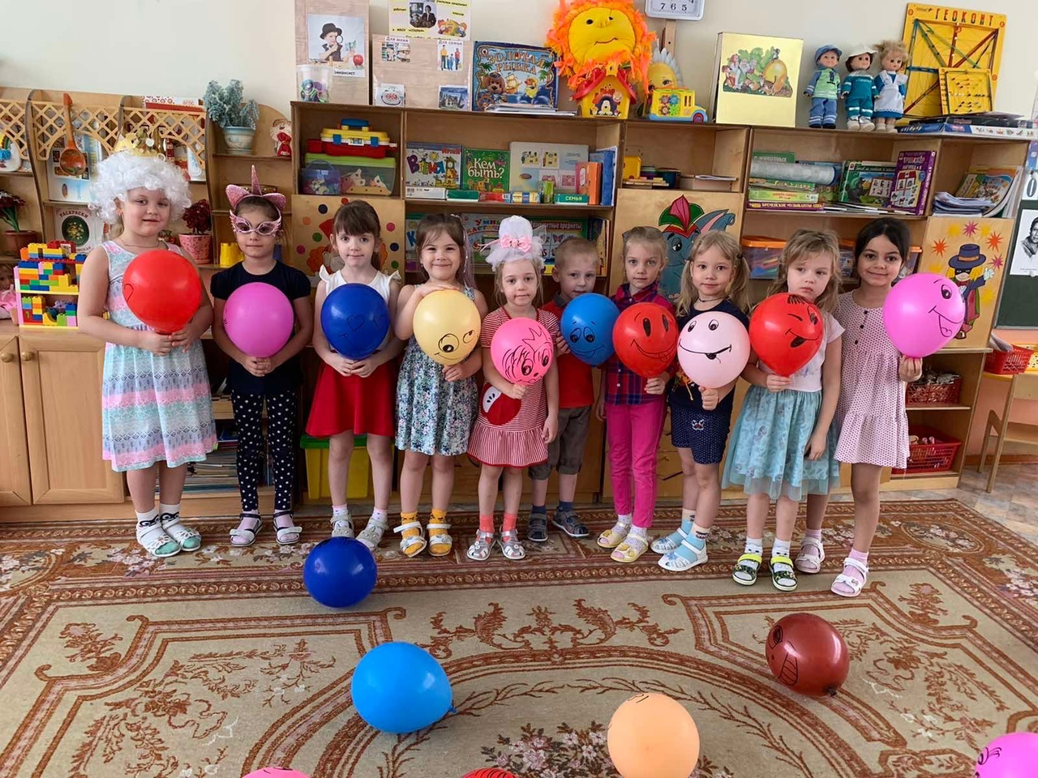
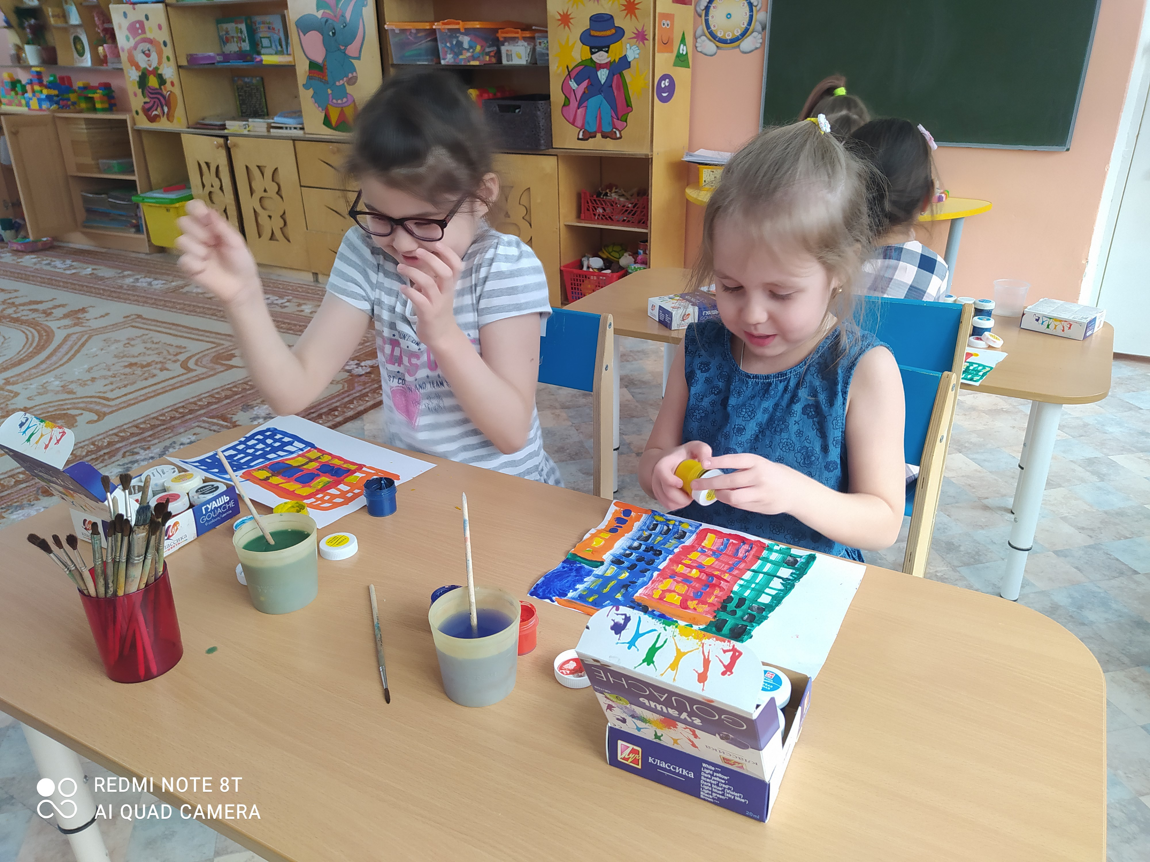
Проектная деятельность Экспериментирование с детьми

Slide 16
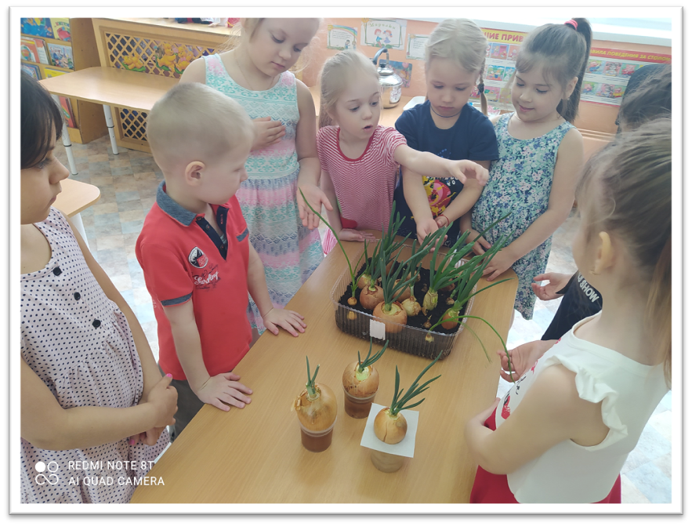
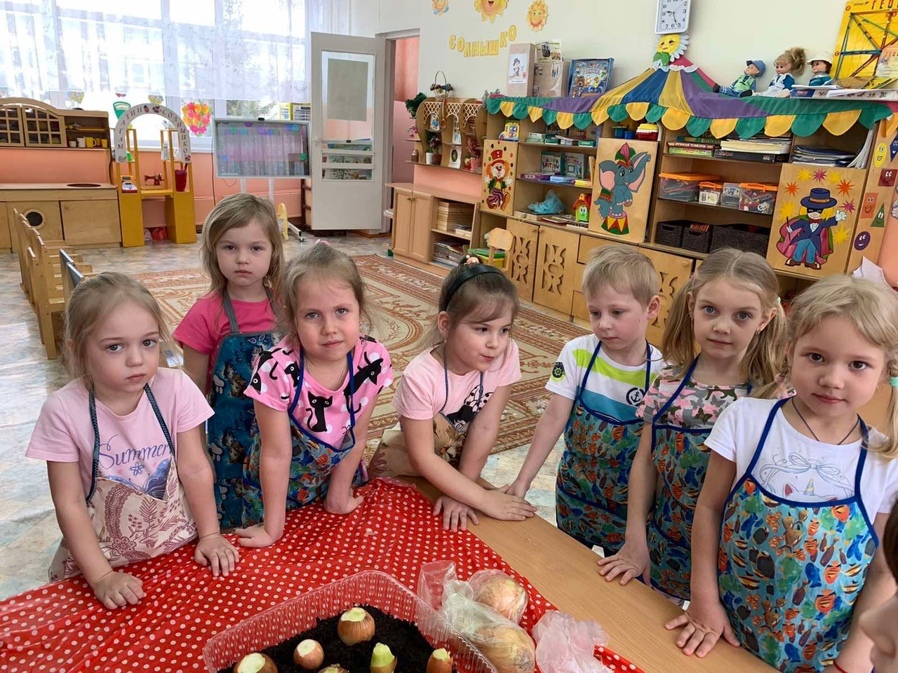
Проект «Огород на окне»

Slide 17
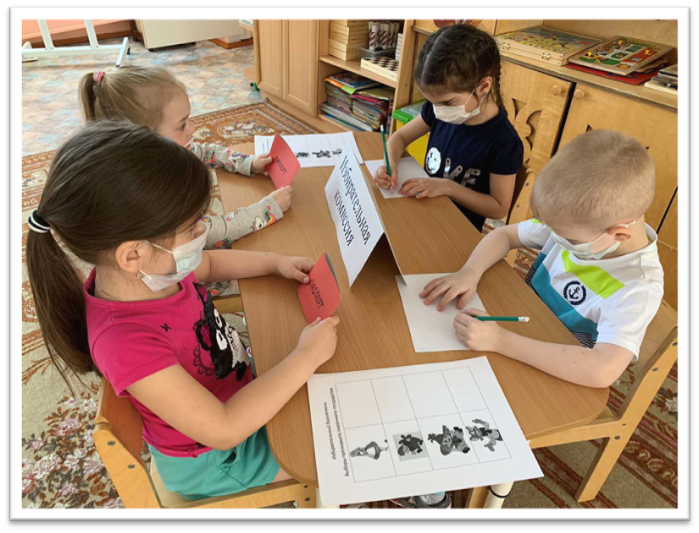
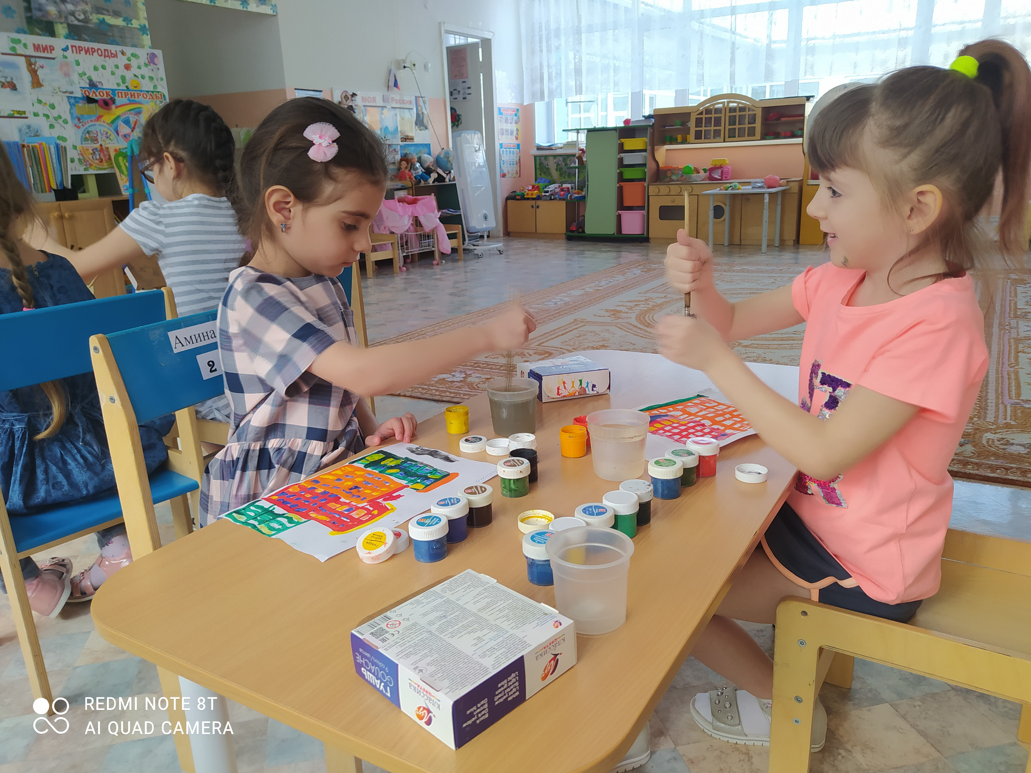
Проект «Мой дом, моя улица»
Проект «Играем в выборы»

Slide 18
Учитель - не посредник между миром и детьми, нет, он на стороне детей, он вместе с ними и во главе их. Его цель - не дети, как все думают, а мир, который он улучшает вместе с детьми. Цель воспитания - не в воспитании, не в «целенаправленном воздействии», а, в общем, вместе с детьми улучшении общей жизни» (С. Соловейчик)

